Slide 1
ANÁLISE DE CIRCUITOS
SEQÜENCIAIS BÁSICOS
Objetivos
 Identificar e fazer a análise de circuitos seqüenciais.
 Identificar e usar os “latches” e os “flip-flops”.

Slide 2
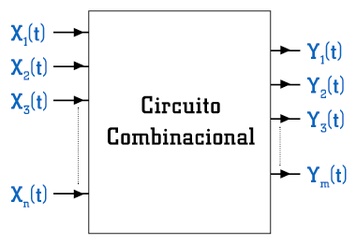
Circuito combinacional típico.

Slide 3
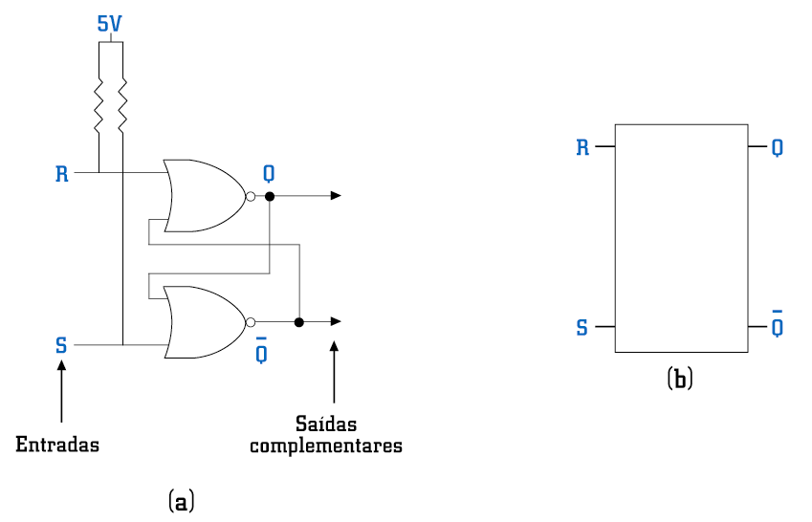
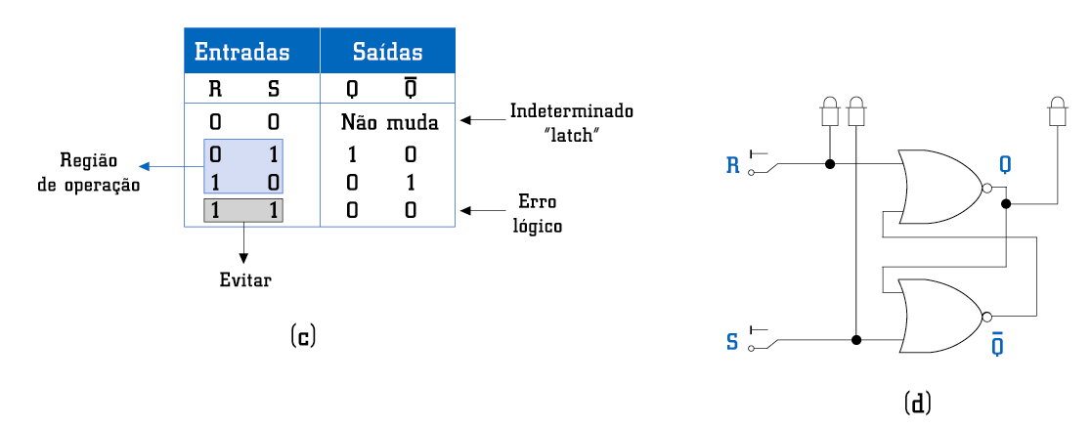
“LATCH” RS

Slide 4

Instabilidade no “latch” RS.

Slide 5
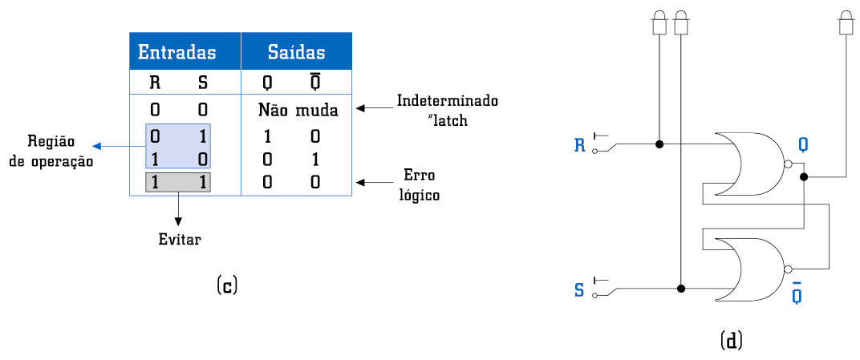
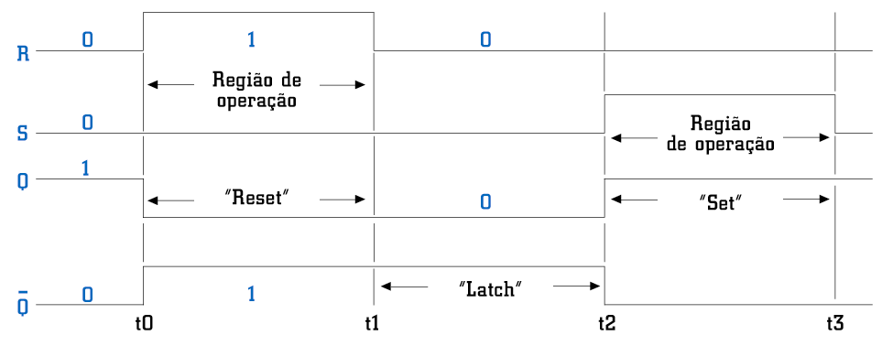
Diagrama no tempo do “latch” RS.

Slide 6
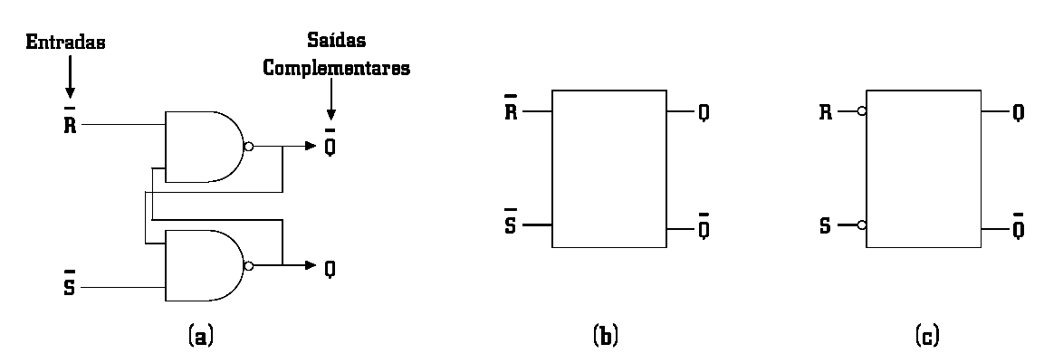
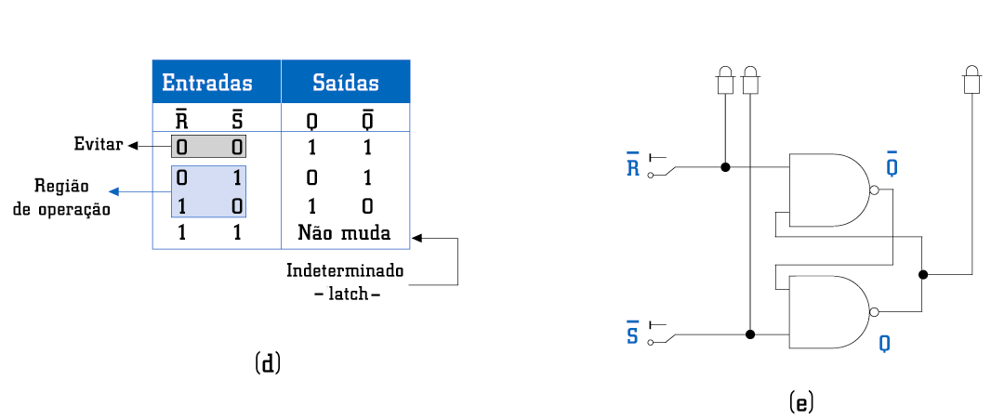
“Latch” RS com “NAND”; (b) e (c) Símbolos; (d) Tabela de combinações; (e) Sugestão para simulação.

Slide 7
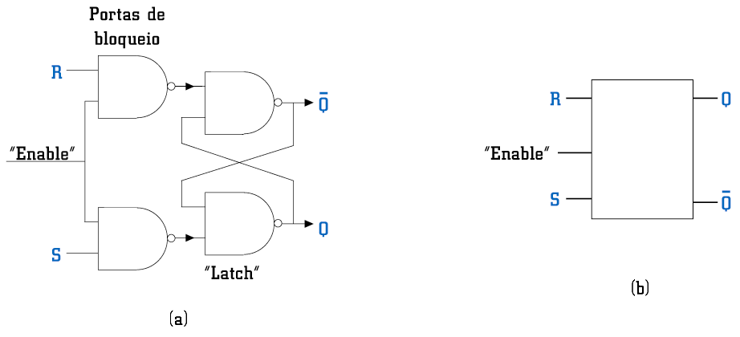
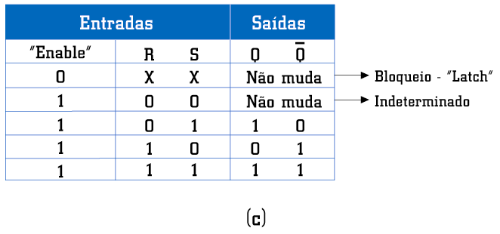
“LATCH” RS SÍNCRONO

Slide 8
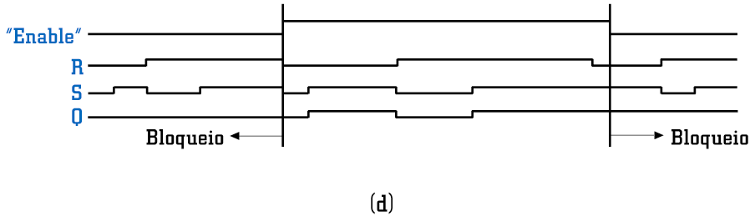
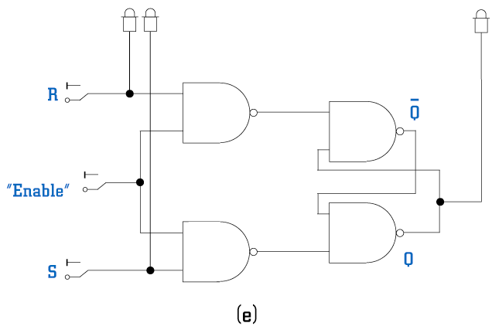
“Latch RS” Síncrono. (a) Circuito; (b) Símbolo; (c) Tabela de combinações; (d) Diagrama no tempo; (e) Sugestão para simulação.

Slide 9
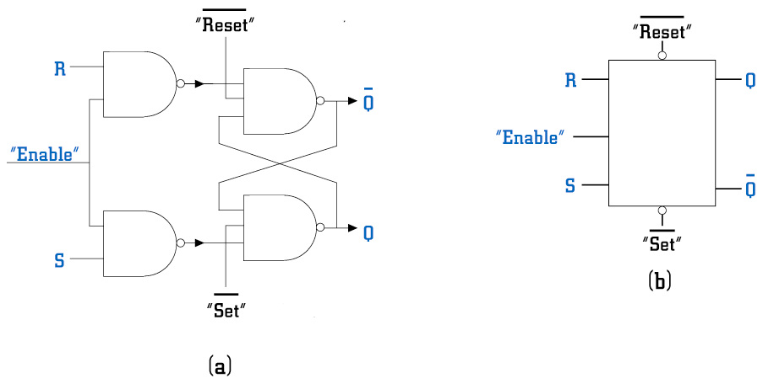
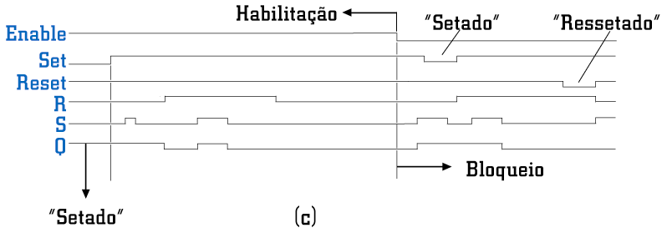
    “Latch” RS com entradas diretas

Slide 10
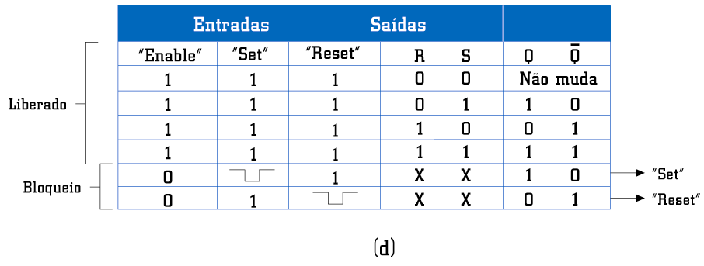
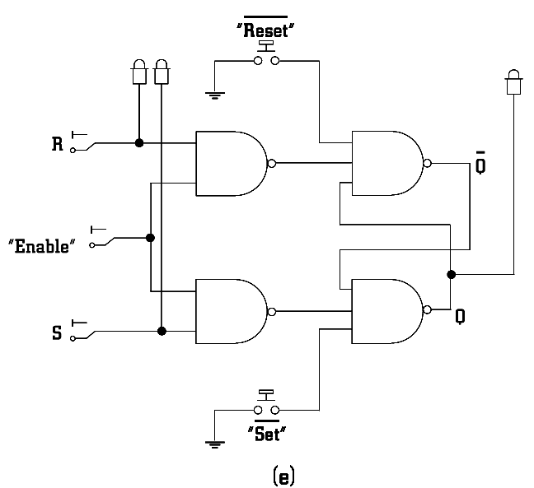
“Latch RS” Síncrono com entradas diretas (a) Circuito; (b) Símbolo; (c) Diagrama no tempo; (d) Tabela de combinações; (e) Sugestão para simulação.

Slide 11
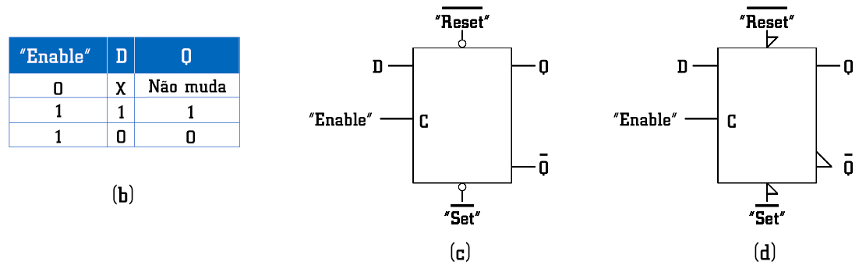
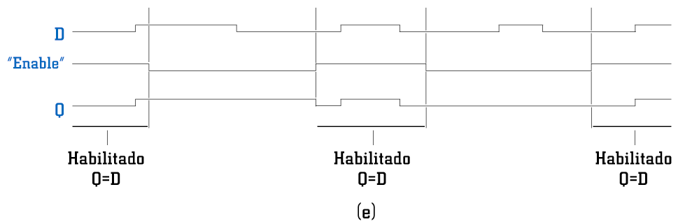
“LATCH” D

Slide 12
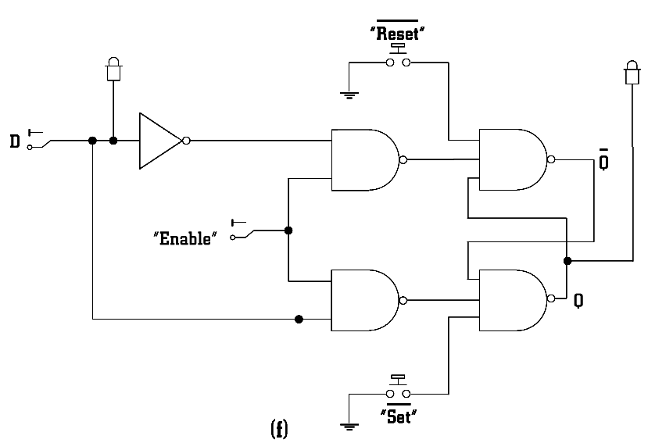

Slide 13
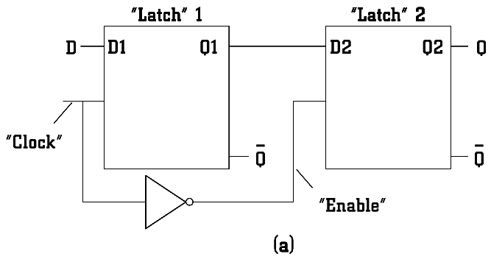
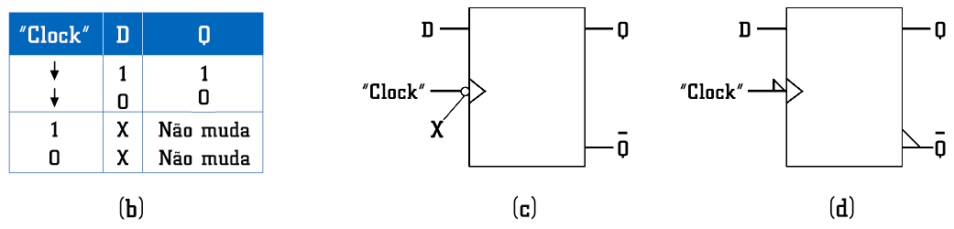
“FLIP-FLOP” D

Slide 14
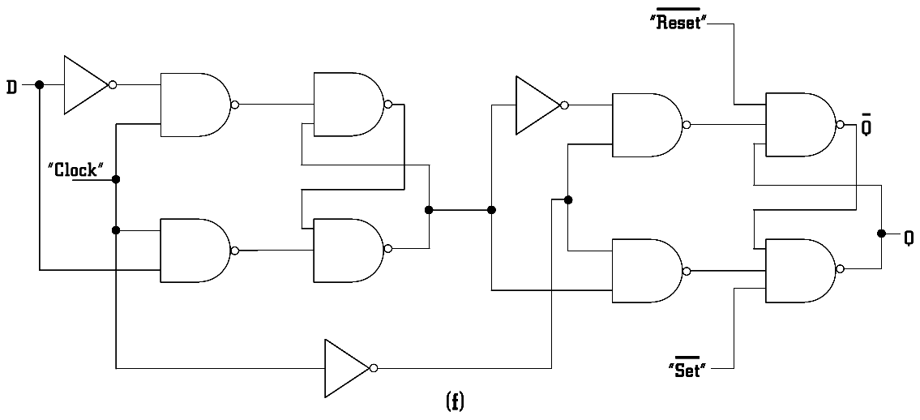

Slide 15
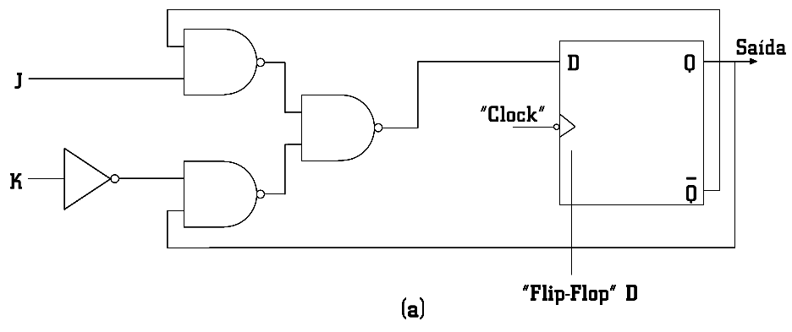
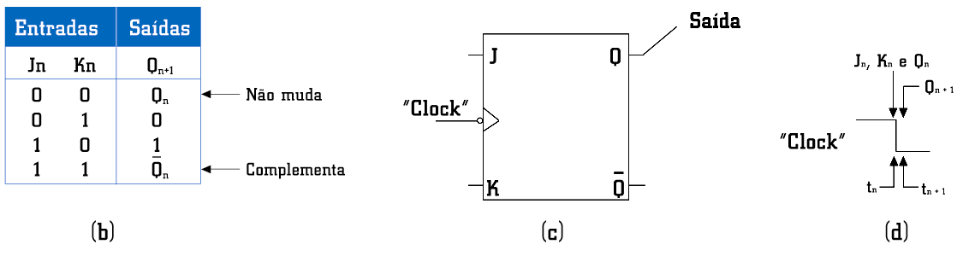
“FLIP-FLOP” JK “EDGE-TRIGGERED”

Slide 16
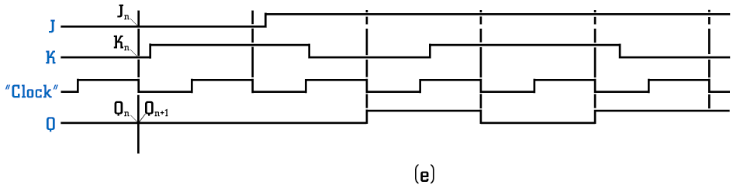
“Flip-Flop” JK. (a) Circuito; (b) Tabela de combinações; (c) Símbolo; (d) Entradas na transição; (e) Diagrama no tempo.

Slide 17
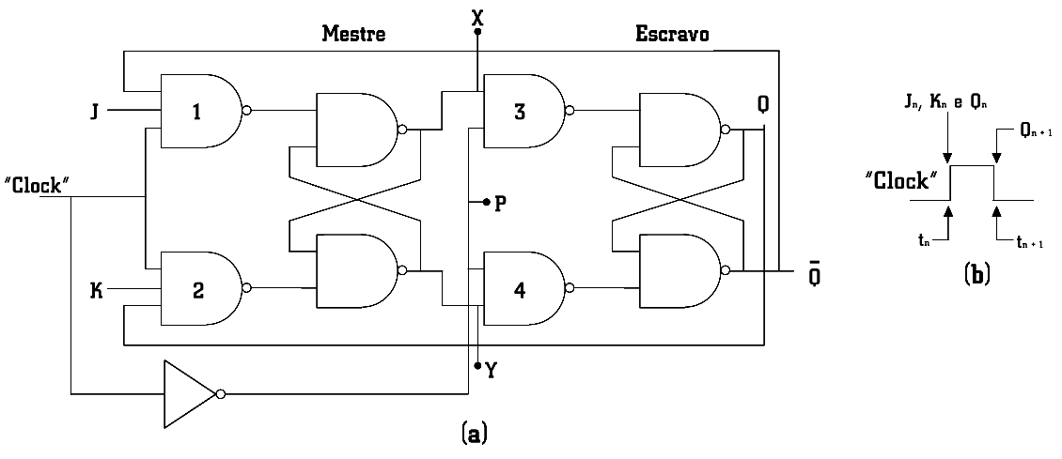
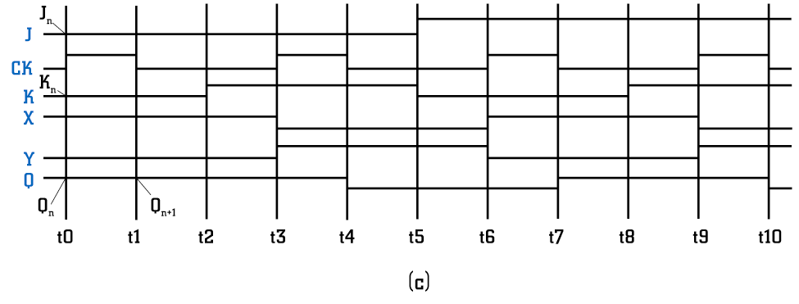
“FLIP-FLOP” JK “Master-Slave”

Slide 18
PARÂMETROS NO TEMPO
1º) Tempo “set-up” (estabilização) – t_{E}
Intervalo de tempo mínimo, antes da transição do “clock” ou “enable”, durante o qual as entradas, tais como, R, S, D, J ou K, devem permanecer estáveis. Seu valor é da ordem de ns.
2º) Tempo “hold” (sustentação) – t_{S}
Intervalo de tempo mínimo, após a transição do “clock” ou “enable”, durante o qual as entradas, tais como, R, S, D, J ou K, devem permanecer estáveis. Seu valor é da ordem de ns.
3º) Largura de pulso (t_{W})
Largura de pulso “clock” para operação confiável do “flip-flop”. Existe a largura mínima para nível 1 denominada de t_{W}(H) e a largura mínima para nível 0 denominada de t_{W}(L).

Slide 19
4º) Freqüência máxima de operação
Freqüência máxima que pode ser aplicada à entrada “clock” para garantir uma operação correta do “flip- flop”.
5º) Atraso (“delay”) de propagação
Tempo decorrido desde o instante de uma transição conveniente do “clock” até uma eventual mudança na saída. Denominado t_{PLH} quando o “flip-flop” opera na subida do “clock” e denominado t_{PHL} quando o “flip-flop” opera na descida do “clock”.
6º) Largura dos pulsos nas entradas diretas
Larguras mínimas, para níveis alto e baixo, nas entradas diretas “reset” e “set” para forçar, respectivamente, uma saída 0 ou 1.

Slide 20
7º) Transição na entrada “clock”
Os tempos de subida e descida do sinal “clock” devem ser pequenos para uma operação correta do “flip-flop”.

Slide 21
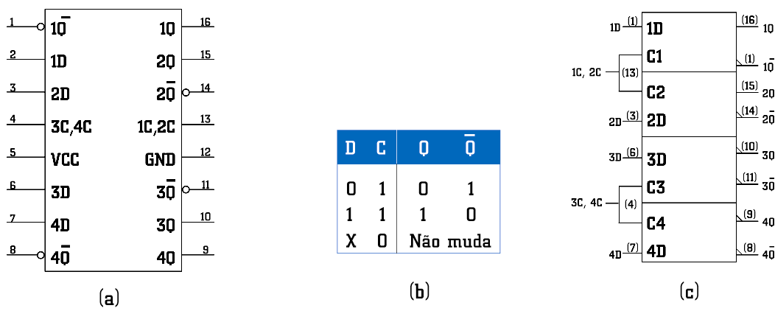
CIRCUITOS INTEGRADOS
Quatro “latches” tipo D: 7475, 74L75, 74LS75, 74C75, 74HC/HCT75

Slide 22
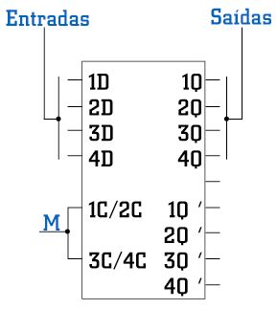
Aplicação com 74LS75.

Slide 23
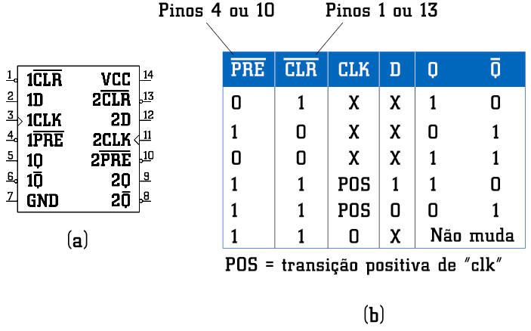
Duplo “flip-flop” D: 74LS74,
74HC/HCT74

Slide 24
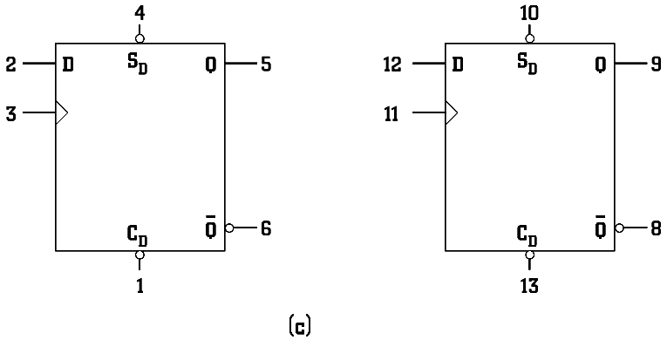

Slide 25
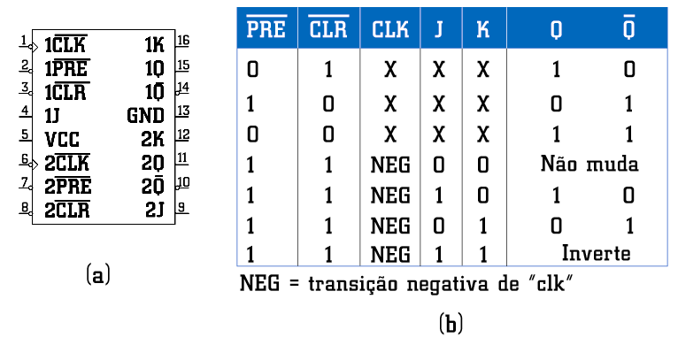
Duplo “flip-flop” JK “edge-triggered”:
7476, 74LS76, 74C76, 74HC/HCT76

Slide 26
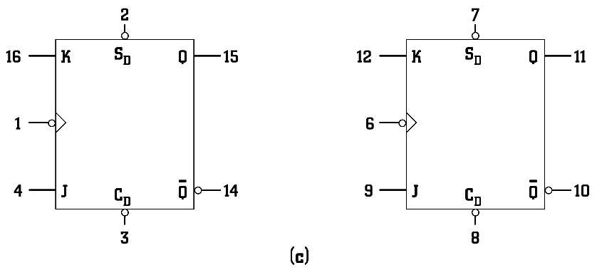

Slide 27
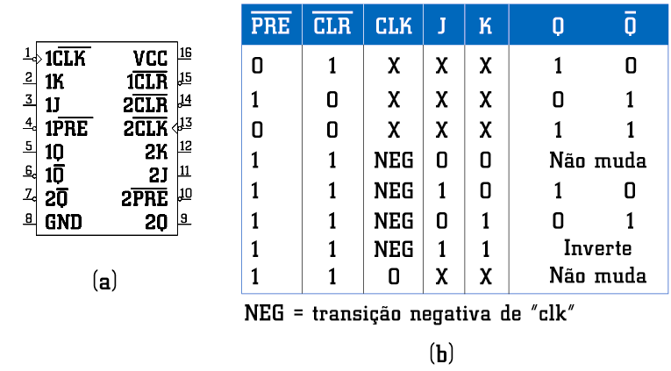
Duplo “flip-flop” JK “edge-triggered” com “Clear” e “Preset”: 74LS112,74F112,74LVC112

Slide 28
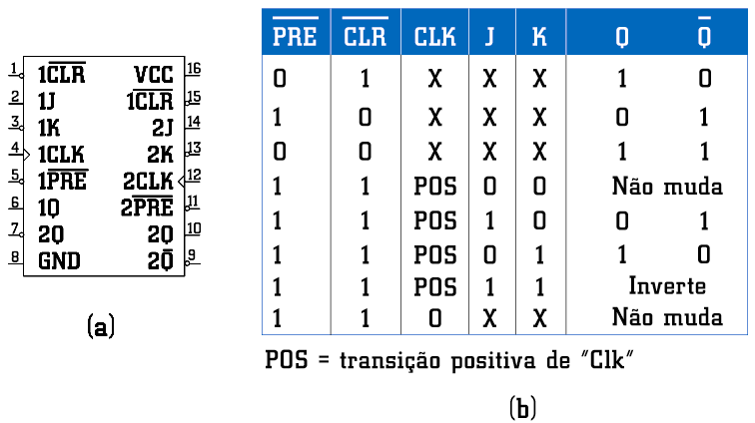
Duplo “flip-flop” JK “edge-triggered”: 74LS109, 74HC/HCT109, 74F109

Slide 29
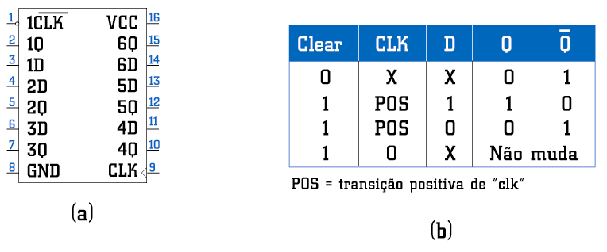
Seis “flip-flops” D: 74LS174, 74HC/HCT174

